Slide 1
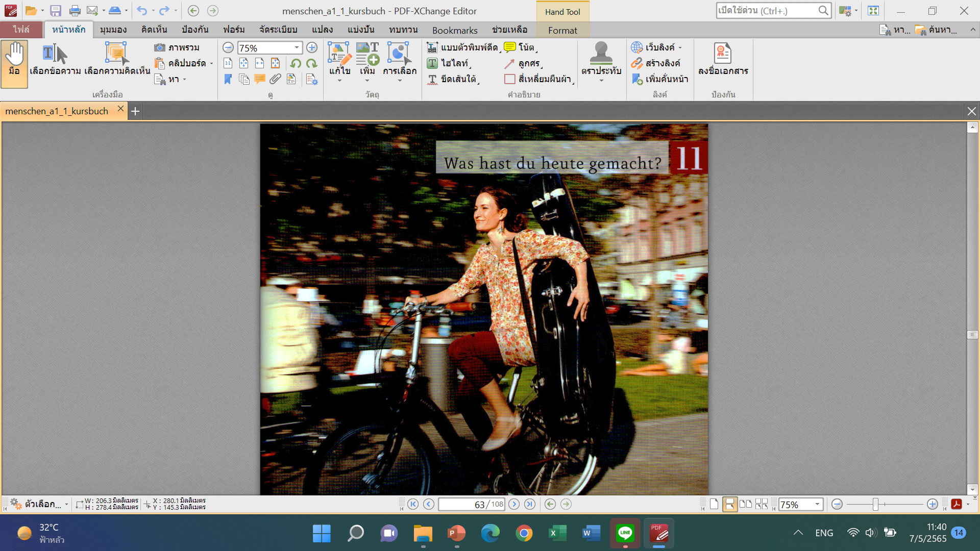
Lektion 11.2
Partizip II

Slide 2
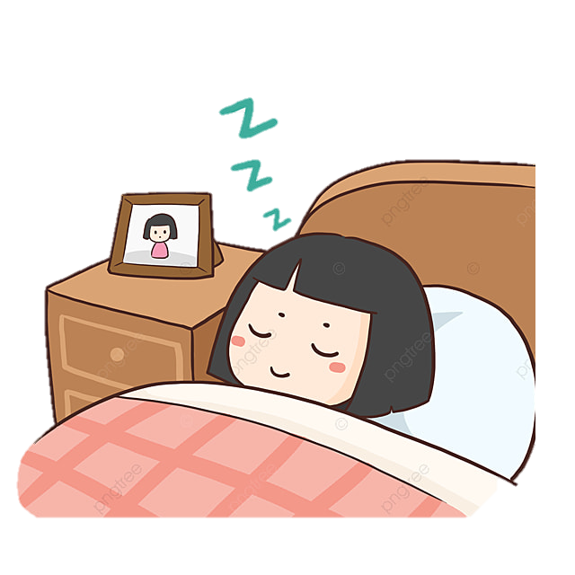
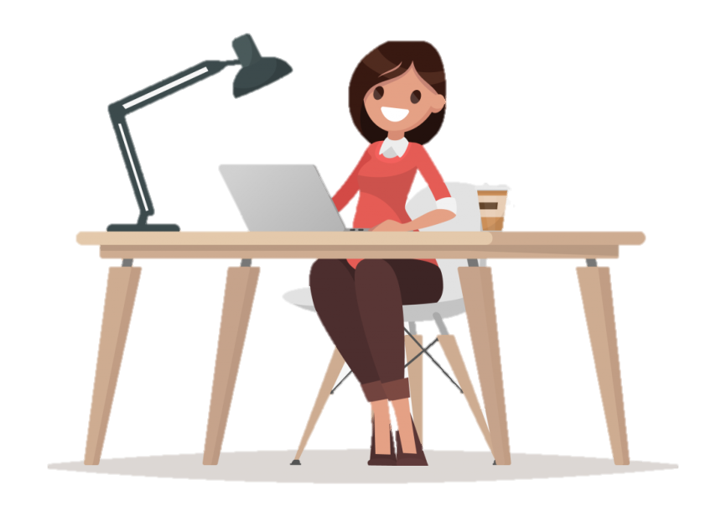
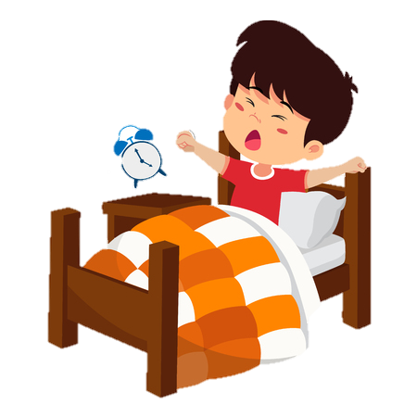
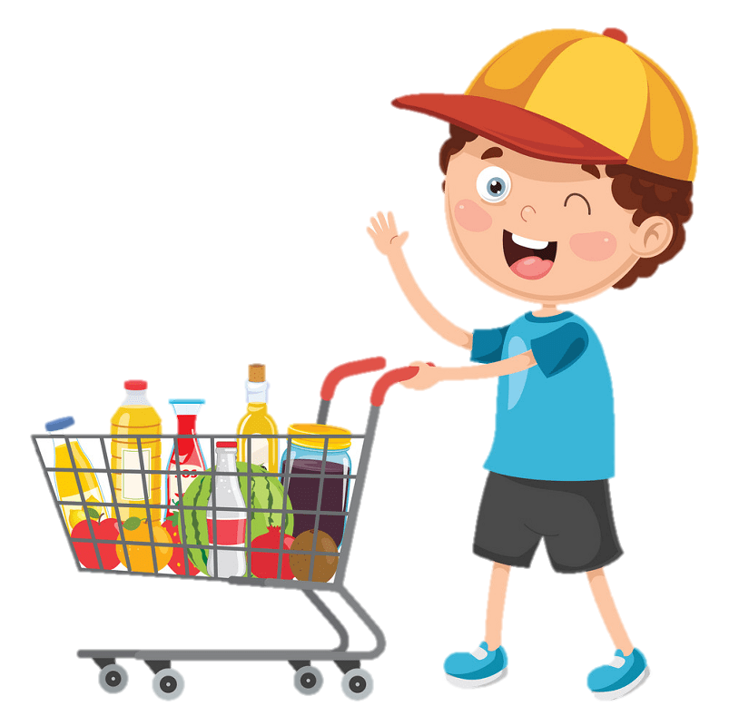
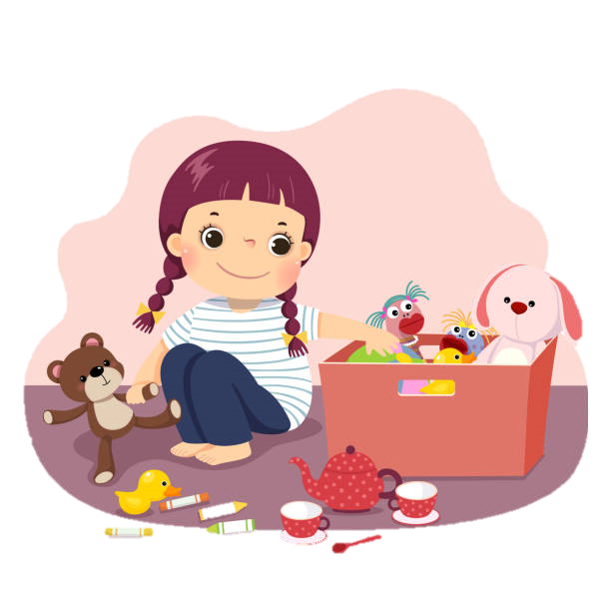
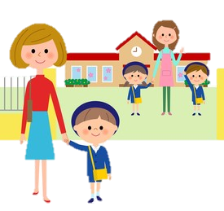
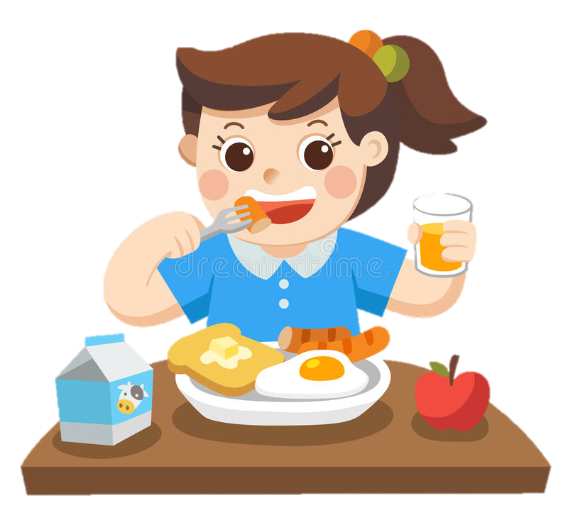
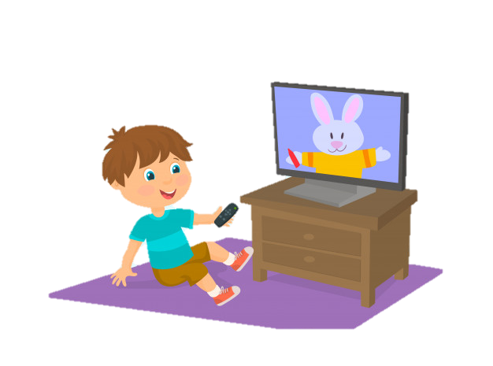
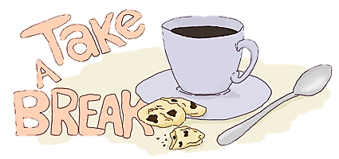

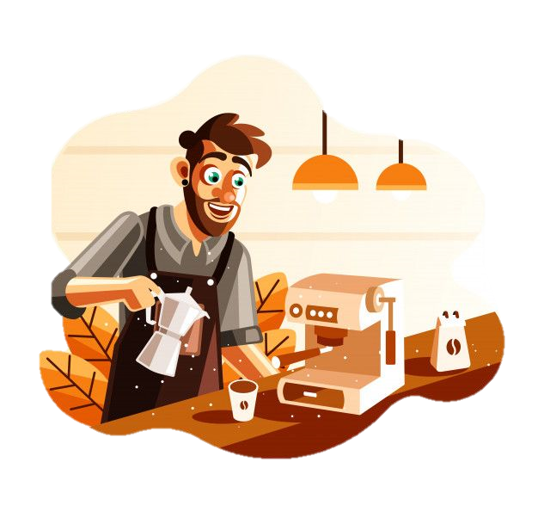

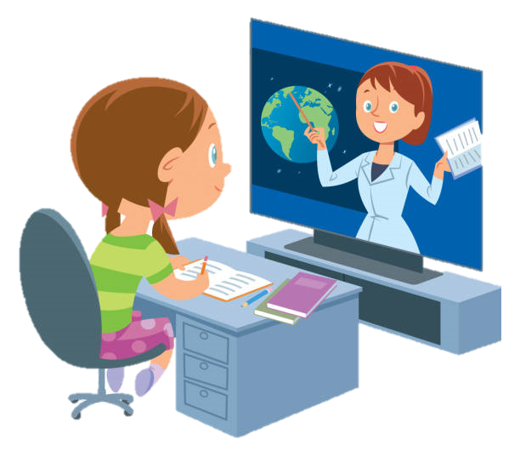
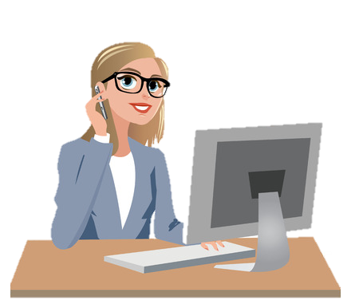

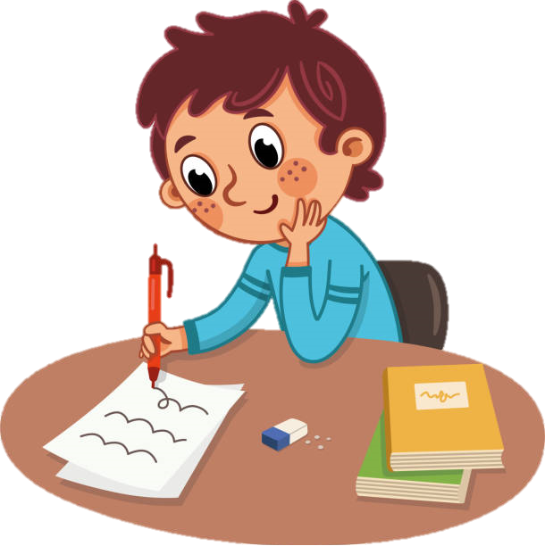
im
Supermarkt
arbeiten
einkaufen
aufstehen
schlafen
aufräumen
frühstücken
fernsehen
abholen
Pause
Zeitung
Tagesablauf
machen
lesen
Bücher
Kaffee
kochen
lernen
E-Mails
Hausaufgaben
schreiben
machen

Slide 3
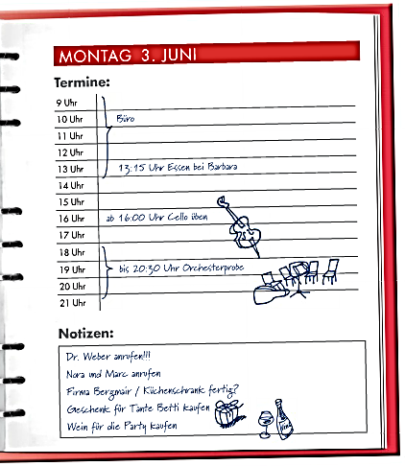
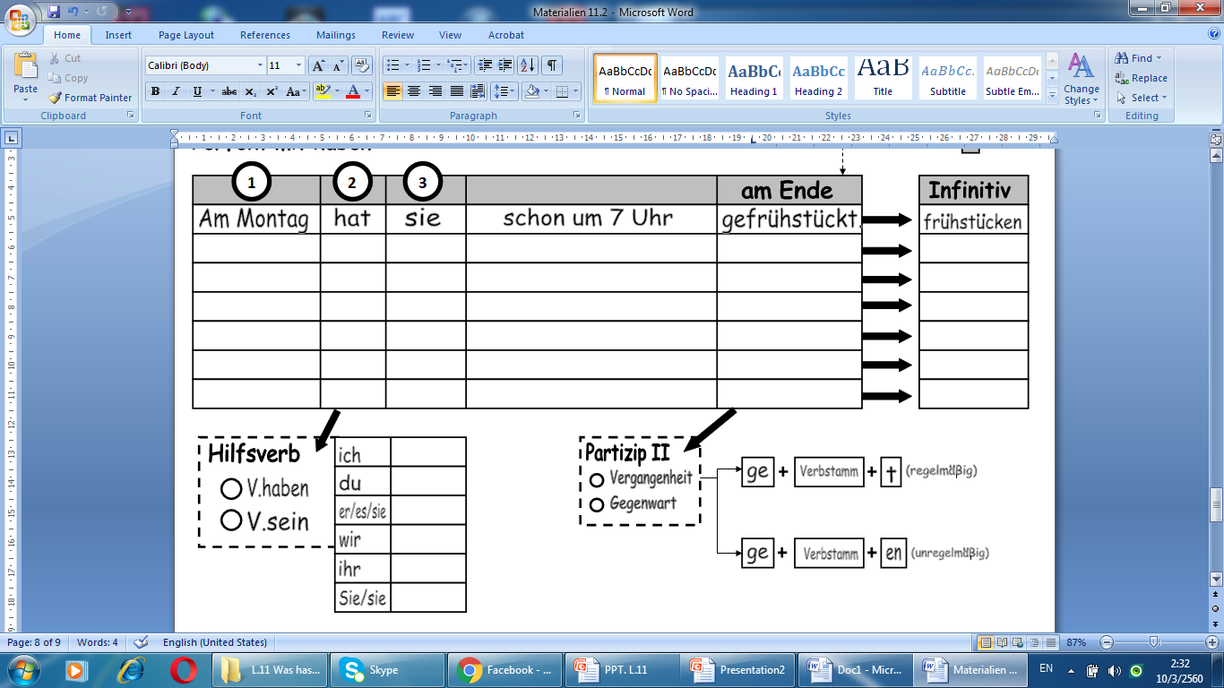
Ordnen Sie zu.
Von neun bis eins
geht Anna ins Büro.
Um Viertel nach eins essen Anna und Barbara zusammen zum Mittagessen.
1
Sie hat ab vier Uhr Cello geübt.
A.
frühstücken
2
Anna und Barbara haben um Viertel nach eins zusammen zum Mittagessen gegessen.
Sie
hat
Cello
geübt.
üben
ab 4 Uhr
B.
Anna und
Barbara
Ab vier Uhr übt sie Cello.
haben
um 13.15
zum Mittagessen
gegessen.
essen
Sie
hat
heute Abend
Frau Dr.Weber
angerufen.
anrufen
3
Sie hat heute Abend Frau Dr. Weber angerufen.
hat
Heute Abend hat sie von sechs bis halb neun Orchesterprobe.
Dann
sie
Wein für die Party
gekauft.
kaufen
C.
4
Dann hat sie Wein für die Party gekauft.
Vergangenheit
Perfekt
Gegenwart
Präsens
D.

Slide 4
Vergangenheit
Perfekt
Sie
hat
ab 4 Uhr
Cello
geübt.
Anna und Barbara
haben
um 13.15
zum Mittagessen
gegessen.
Heute Abend
hat
sie
Frau Dr.Weber
angerufen.
Dann
hat
sie
Wein für die Party
gekauft.
frühstücken
üben
essen
anrufen
kaufen
gefrühstückt
geübt
gegessen
angerufen
gekauft
gefrühstückt
getrunken
ge
+frühstück+
ge
+trunk+
t
en

Slide 5
Perfekt
Partizip II
regelmäßig
unregelmäßig
ge
+frühstück+
trinken
ge
+trunk+
t
frühstücken
en
ge
+mach+
schreiben
ge
+schrieb+
t
machen
en
essen
ge
+gess+
gekocht
kochen
en
lesen
ge
+les+
lernen
en
kaufen
schlafen
geschlafen
fernsehen
ferngesehen
gearbeitet
arbeiten
aufstehen
aufgestanden
abgeholt
abholen
einkaufen
aufräumen

Slide 6
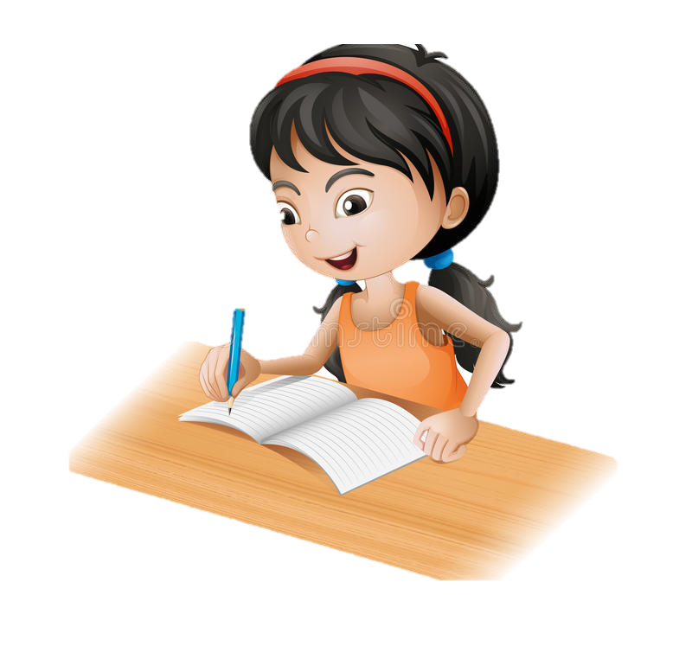
Perfekt
Partizip II
ge
+frühstück+
ge
+trunk+
t
en

Slide 7
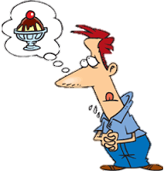
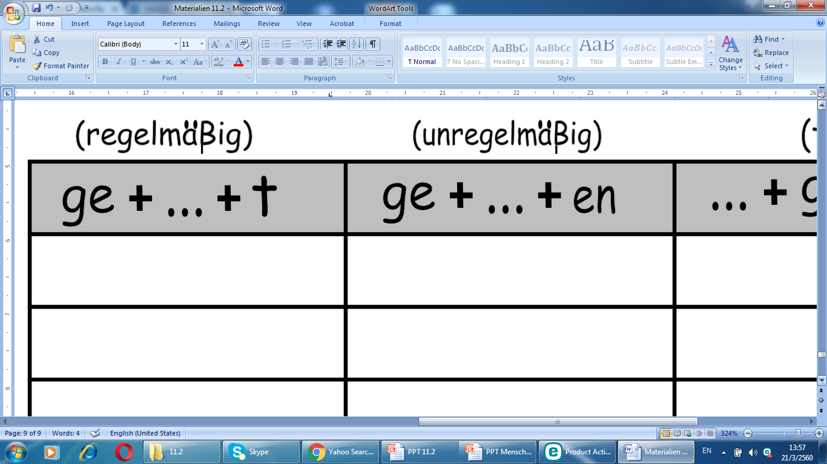
brauchen
gebraucht

Slide 8

surfen
gesurft

